Slide 1
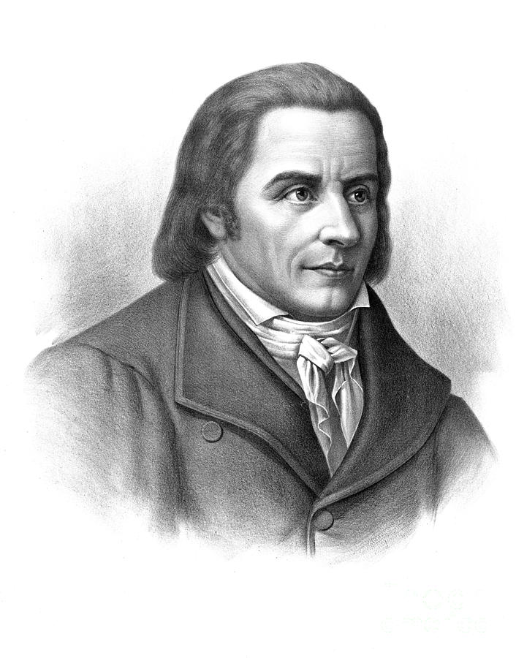
Методы эффективной подготовки к ВПР
с элементами функциональной грамотности
«Мои ученики будут узнавать новое не от меня; Они будут открывать это новое сами. Моя задача - помочь им раскрыться и развить собственные идеи» И.Г.Песталоцци

Slide 2
Что же такое функциональная грамотность?
Функциональная грамотность — это умение эффективно действовать в нестандартных жизненных ситуациях. Ее можно определить как «повседневную мудрость», способность решать задачи за пределами парты, грамотно строить свою жизнь и не теряться в ней.

Slide 5
Какие компоненты составляют понятие
«функциональная грамотность»?
1. Общая грамотность;
2. Компьютерная грамотность;
3. Информационная грамотность;
4. Коммуникативная грамотность;
5. Грамотность при решении бытовых проблем;
6. Правовая и общественно-политическая грамотность.

Slide 6
Средства формирования функциональной понятийной грамотности на уроках обществознания:
1. Функциональное чтение;
2. Пересказы;
3. Познавательные игры, викторины, уроки-дебаты;
4. Исторические и обществоведческие диктанты и ЭССЕ;
5. Изучение правовых и исторических документов;
6. Чтение вариативных источников;
7. Исследовательские работы.

Slide 7
Институтом стратегии развития образования разработан Банк заданий для формирования и оценки функциональной грамотности по шести направлениям:
Математическая грамотность
Читательская грамотность
Естественнонаучная грамотность
Финансовая грамотность
Глобальные компетенции
Креативное мышление

Slide 8
Читательская грамотность - это способность человека понимать и использовать тексты, размышлять о них и заниматься чтением для того, чтобы достигать своих целей. Ученик должен научиться находить, извлекать нужную информацию, интерпретировать и интегрировать ее, осмысливать и оценивать содержание текста, использовать полученную информацию.

Slide 11
Работа с текстом «Толстые и тонкие вопросы »
Тонкий вопрос предполагает однозначный краткий ответ на вопросы: Где? Когда? Что? Кто ?
Толстый вопрос предполагает ответ развернутый: Каковы последствия? В чем состоят различия «Оценка текста » (предлагается не читать текст абзац за абзацем, а оценить содержание изучаемого параграфа).
Например, при изучении в 9 классе параграфа «Права и свободы человека и гражданина» обучающимся предлагается в течение некоторого времени изучить текст и ответить на следующие вопросы:
Какие разделы встречаются в тексте?
Какие слова выделены курсивом?
Почему они так выделены?
Какой раздел параграфа самый большой? Как по вашему, почему?

Slide 12
Интеграция информации

Slide 14
Осмысление и оценка информации
Декларация прав человека и гражданина. Изучите статьи декларации и определите, какие права человеку с ограниченными возможностями реализовать сложнее? Объясните, в чем заключается трудность реализации этих прав?
Ребятам предлагаю провести эксперимент. Класс получает задание внимательно слушать и отметить, кто из ребят наиболее точно передал информацию, а кто исказил ее или сократил. Двое учащихся выходят за дверь. А третьему ученику озвучивается задание: Прослушать внимательно информацию и потом пересказать следующему, который стоит за дверью. Вновь вошедший ученик слушает текст и передает последнему ученик, который стоял за дверью. Детям предлагаю самим сформулировать вывод нашего эксперимента: для успешной коммуникации важно как умение говорить, так и умение слушать.
Тема «Общение» 6 класс. «Эксперимент»

Slide 15
Математическая грамотность – это способность индивидуума проводить математические рассуждения и формулировать, применять, интерпретировать математику для решения проблем в разнообразных контекстах реального мира.
Финансовая грамотность понимается как способность личности принимать разумные, целесообразные решения, связанные с финансами, в различных ситуациях собственной жизнедеятельности.

Slide 16
Тема «Распределение доходов»
Задача № 1.
Ваш ежемесячный доход составляет 25 000 рублей. Вы хотите приобрести автомобиль, который стоит 400 000 рублей. Сколько времени вам понадобится, чтобы достичь своей цели, сберегая 10% от дохода?
Задача № 2.
В семье Григорьевых совокупный доход составляет 50 тыс. р. Расходы на самое необходимое — 30 тыс. р. Иван Григорьев тратит на машину, спорт, одежду и обувь ежемесячно 8,5 тыс. р., а его жена Мария тратит на косметику, спорт, одежду, обувь, театр и др. — 9 тыс. р. На их маленького сына Витю, который ходит в детский сад, уходит 5 тыс. р
Выяснить: что образуется в результате такого ведения хозяйства? Живёт ли семья по средствам? Каковы последствия такого планирования своих финансов?

Slide 18
Естественнонаучная грамотность отражает способность человека применять естественнонаучные знания и умения в реальных жизненных ситуациях, в том числе в случаях обсуждения общественно значимых вопросов, связанных с практическими применениями достижений естественных наук.
Реальные ситуации, предлагаемые учащимся, связаны с актуальными проблемами, которые возникают
в личной жизни каждого человека (например, использование продуктов при соблюдении диеты - уроки обществознания в 6 классе),
в жизни человека как гражданина мира (например, осмысление последствий глобального потепления – уроки обществознания 8 класс, 9 класс).

Slide 19
Глобальная компетентность рассматривается как «многомерная» цель обучения на протяжении всей жизни. Глобально компетентная личность – человек, который способен воспринимать местные и глобальные проблемы и вопросы межкультурного взаимодействия, понимать и оценивать различные точки зрения и мировоззрения, успешно и уважительно взаимодействовать с другими людьми, а также ответственно действовать для обеспечения устойчивого развития и коллективного благополучия.

Slide 20
Задания по глобальным компетенциям
Правовое обсуждение
Мария: Я считаю, что смертная казнь – это варварство. Мы живем в XXI веке! Погибшего человека все равно не вернешь, как убийство еще одного человека сможет исправить ситуацию? Ведь не зря же этот вопрос особо оговаривается в Европейской конвенции по правам человека. Тем более нельзя забывать, что судьи тоже люди и тоже могут ошибаться. Максим: С экономической точки зрения замена смертной казни пожизненным заключением абсолютно не оправдана. Преступник содержится в тюрьме 10, 20 и более лет на средства добропорядочных налогоплательщиков. Получатся, что среди таких налогоплательщиков неизменно находятся родственники или друзья жертвы преступника. Таким образом, вместо законного возмездия, они вынуждены расплачиваться своими деньгами на содержание убийцы близкого им человека. Кроме того, применение высшей меры наказания служит устрашающим фактором для потенциальных преступников. Эти два письма были написаны на Интернет-форуме, посвященному вопросу применения смертной казни как высшей меры наказания.

Slide 22
Креативное мышление - умение человека использовать свое воображение для выработки и совершенствования идей, формирования нового знания, решения задач, с которыми он не сталкивался раньше.
Новичок в классе. В жизни случается всякое. Иногда кто-то переезжает и приходит в новый класс. Как вы думаете, это легко – прийти в класс, где все друг друга хорошо знают, а ты не знаешь никого, ты – новенький? Приходилось ли вам быть в этой роли? А принимать в класс новенького? Как можно помочь новенькому влиться в коллектив?
Посмотрите задания на листах. Прочитайте и выполните задания к этому тексту.

Slide 25
«…образование есть то, что остается после того, когда забывается все, чему нас учили в школе…».
Альберт Эйнштейн

